Slide 1
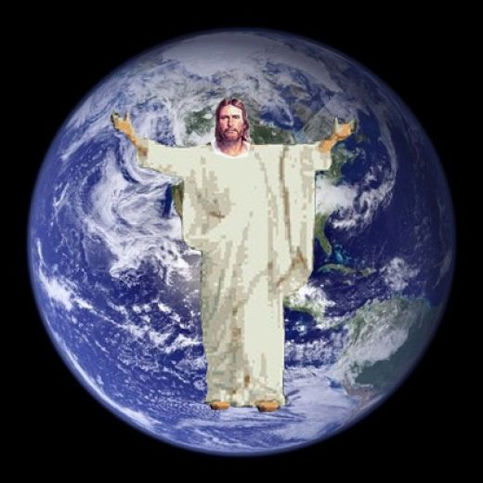
Valuri tad-dinja u Valuri ta’ Kristu
Is-Sitt Ħadd matul is-sena

Slide 2
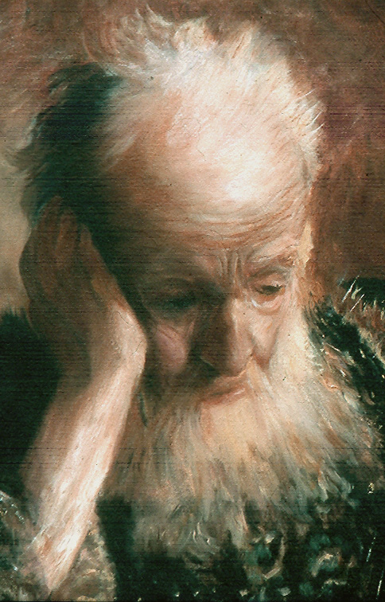
Misħut il-bniedem li jittama fil-bnedmin, imbierek il-bniedem li jittama fil-Mulej. Ġer 17, 5-8
Qari mill-Ktieb tal-Profeta Ġeremija

Slide 3
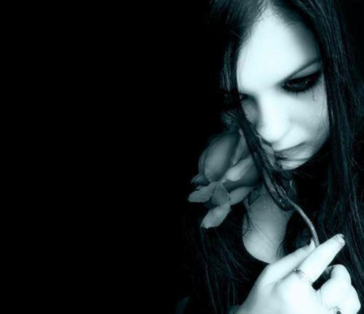
Dan jgħid il-Mulej: «Misħut il-bniedem li jittama fil-bnedmin, li jfittex il-qawwa tiegħu fil-ġisem, u titbiegħed qalbu mill-Mulej.

Slide 4
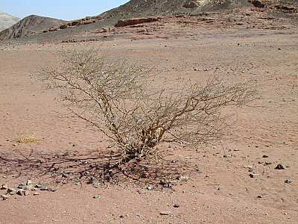
Ikun bħal siġra tal-għargħar fix-xagħri, li ma tara ebda ġid ġej,
li tgħammar f’art tikwi fid-deżert, art mielħa fejn ħadd ma jgħammar.

Slide 5
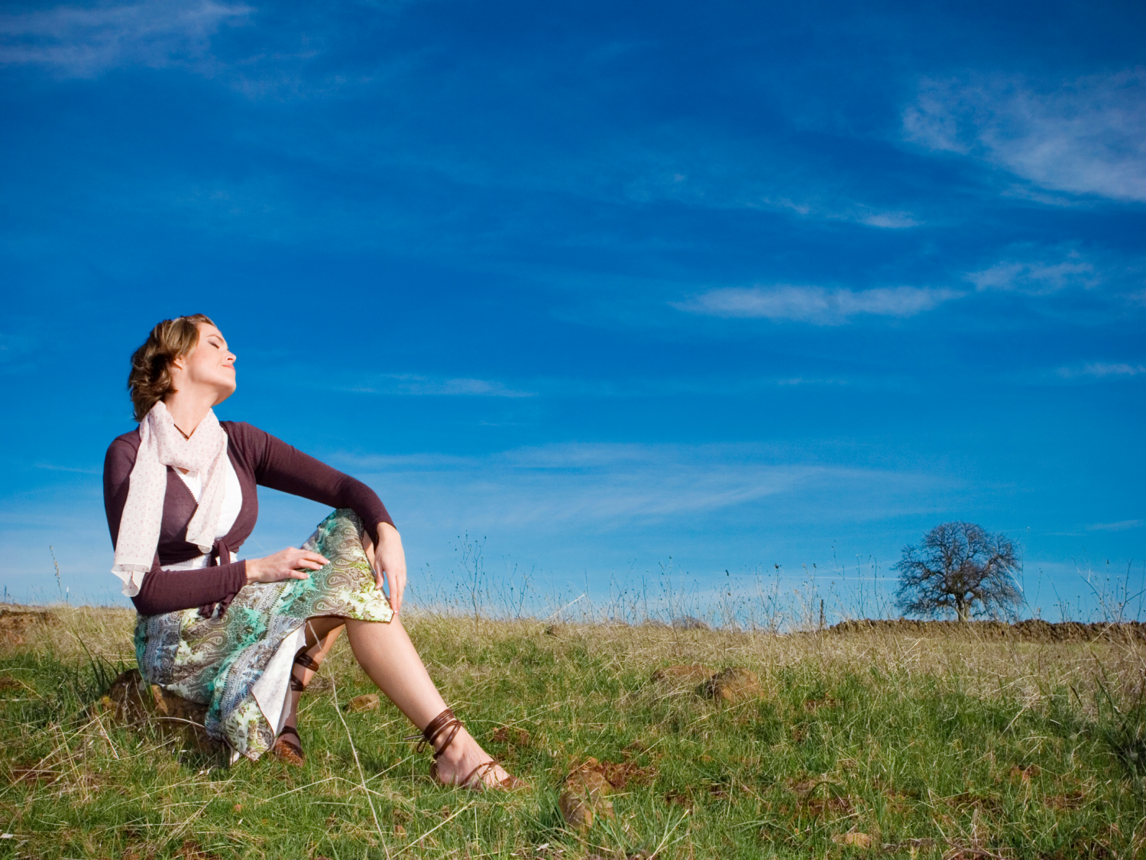
Imbierek il-bniedem li jittama fil-Mulej, u l-fiduċja tiegħu fil-Mulej.

Slide 6
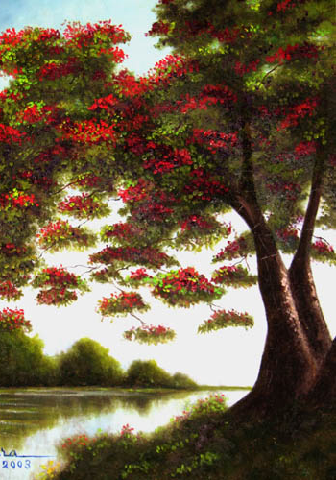
Ikun bħal siġra ħdejn l-ilma mħawla, b’għeruqha mxenxla lejn il-wied; ma tibżax meta tiġi s-sħana,

Slide 7
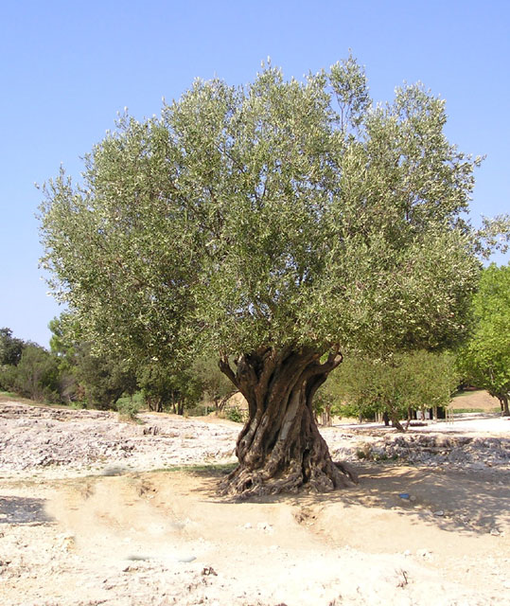
il-weraq tagħha jibqa’ jħaddar; fis-sena tan-nixfa ma tinkeddx, u ma tehdiex milli tagħmel il-frott.»

Slide 8
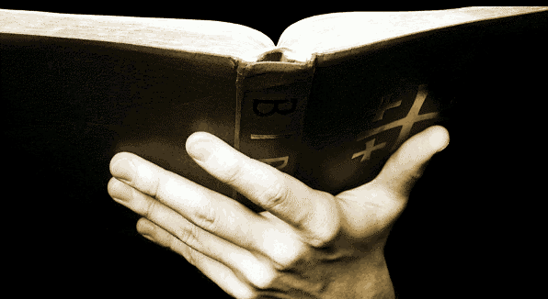
Il-Kelma tal-Mulej
Irroddu ħajr lil Alla

Slide 9
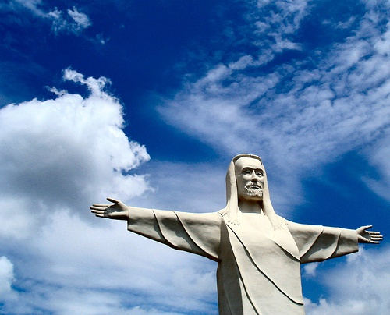
Salm Responsorjali Salm 1, 1-2.3.4 u 6 Rl . (Salm 39 (40), 5a):
Hieni l-bniedem li jqiegħed fil-Mulej it-tama tiegħu.

Slide 10
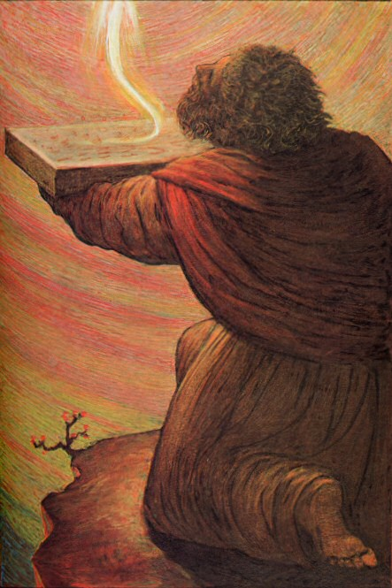
Hieni l-bniedem li ma jimxix fuq il-pariri tal-ħżiena,
li ma jiqafx fi triq il-ħatjin,
li ma joqgħodx fil-laqgħat taż-żeblieħa;
imma fil-liġi tal-Mulej hi l-għaxqa tiegħu,lejl u nhar jaħseb fil-liġi tiegħu.

Slide 11
Hieni l-bniedem li jqiegħed fil-Mulej it-tama tiegħu.

Slide 12
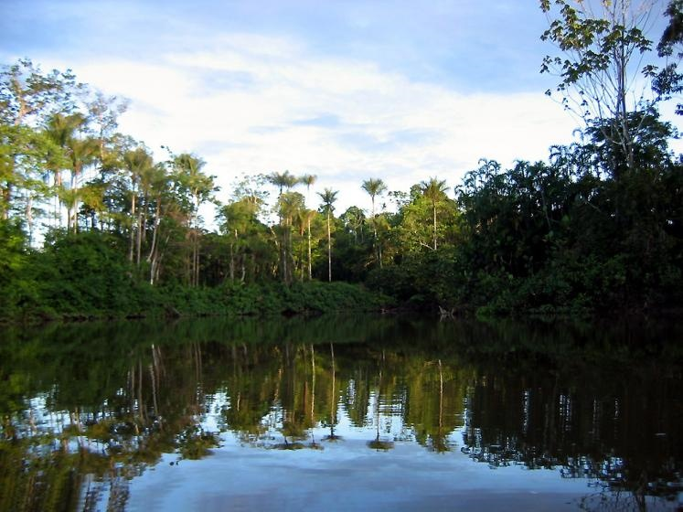
Hu bħal siġra mħawla ħdejn nixxigħat tal-ilma
li tagħmel il-frott fi żmienha,
u l-weraq tagħha ma jidbielx;
hu jirnexxi f’kulma jagħmel.

Slide 13
Hieni l-bniedem li jqiegħed fil-Mulej it-tama tiegħu.

Slide 14
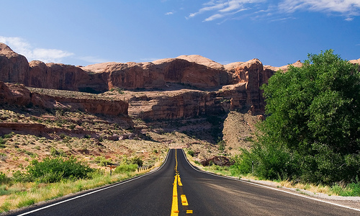
Mhux hekk il-ħżiena, mhux hekk;
iżda huma bħal tibna li jtajjarha r-riħ.
Għax triq it-tajbin il-Mulej jafha;
imma triq il-ħżiena tintemm fix-xejn.

Slide 15
Hieni l-bniedem li jqiegħed fil-Mulej it-tama tiegħu.

Slide 16
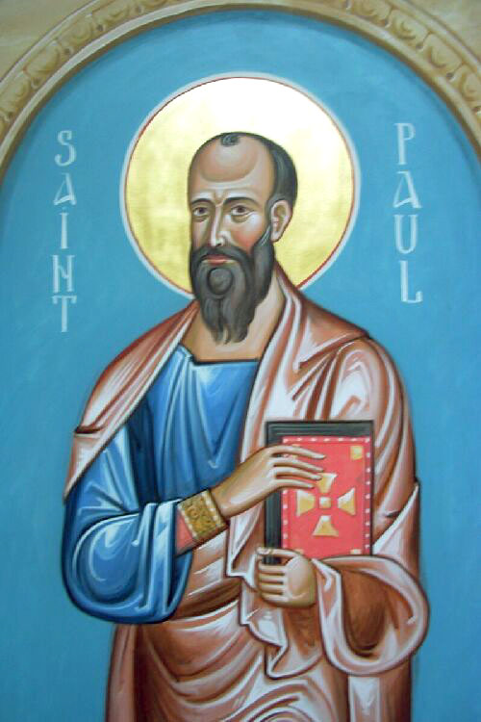
Jekk Kristu ma kienx imqajjem mill-imwiet, fiergħa l-fidi tagħkom. 1 Kor 15, 12.16-20
Qari mill-Ewwel Ittra ta’ San Pawl Appostlu lill-Korintin

Slide 17
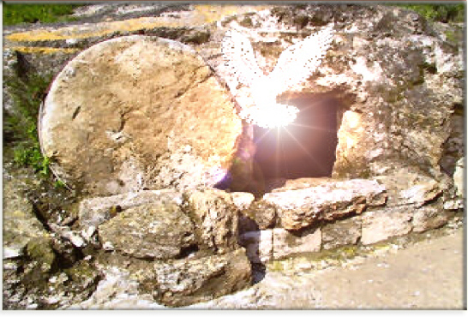
Ħuti, jekk Kristu hu mxandar li qam mill-imwiet, kif jgħidu xi wħud minnkom li ma hemmx qawmien tal-mejtin?

Slide 18
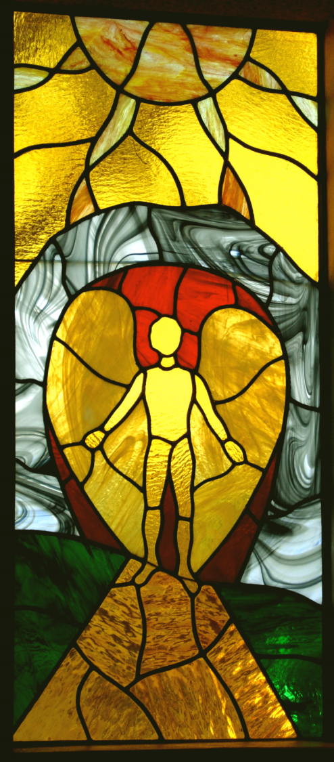
Għax jekk il-mejtin ma jqumux, anqas Kristu ma kien imqajjem. U jekk Kristu ma kienx imqajjem, fiergħa l-fidi tagħkom, u intom għadkom fi dnubietkom.

Slide 19
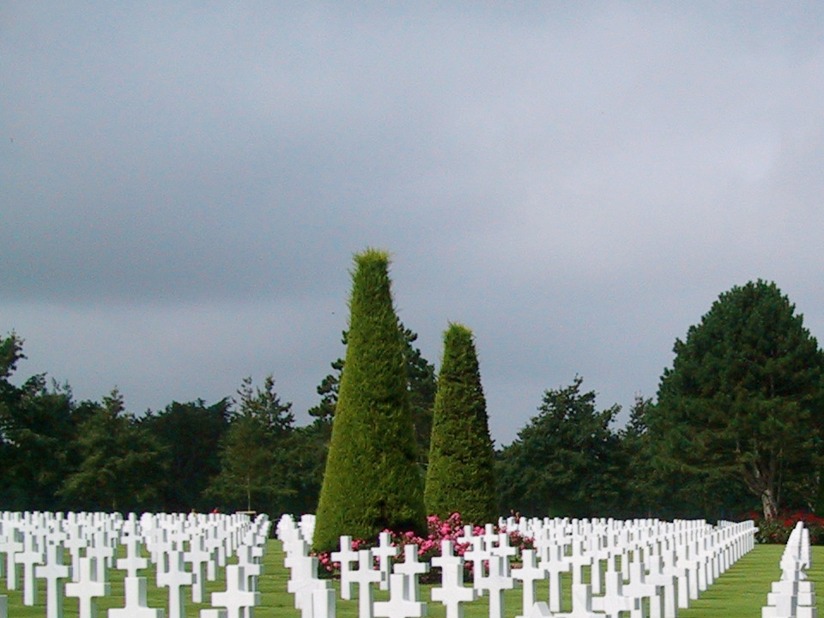
U mitlufa wkoll huma dawk li raqdu fi Kristu. Jekk għandna tama fi Kristu għal din il-ħajja biss, aħna l-aktar nies imsejkna fost kemm huma l-bnedmin.

Slide 20
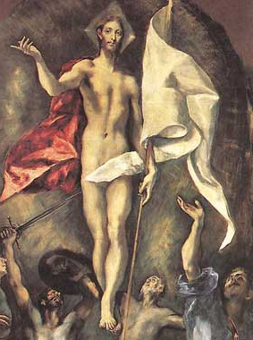
Imma Kristu kien imqajjem tassew mill-imwiet, l-ewwel frott fost dawk li raqdu.

Slide 21
Il-Kelma tal-Mulej
Irroddu ħajr lil Alla
Il-Kelma tal-Mulej - Irroddu ħajr lil Alla

Slide 22
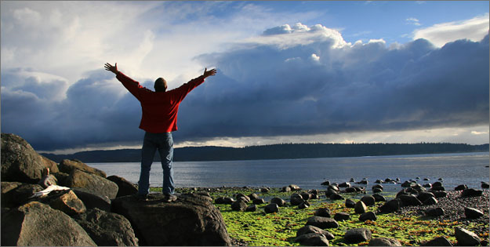
Akklamazzjoni qabel l-Evanġelju Lq 6, 23ab
Hallelujah. - Hallelujah
Ifirħu u aqbżu bil-ferħ, jgħid il-Mulej;
għax araw, ħlaskom kbir ikun fis-sema.
Hallelujah

Slide 23
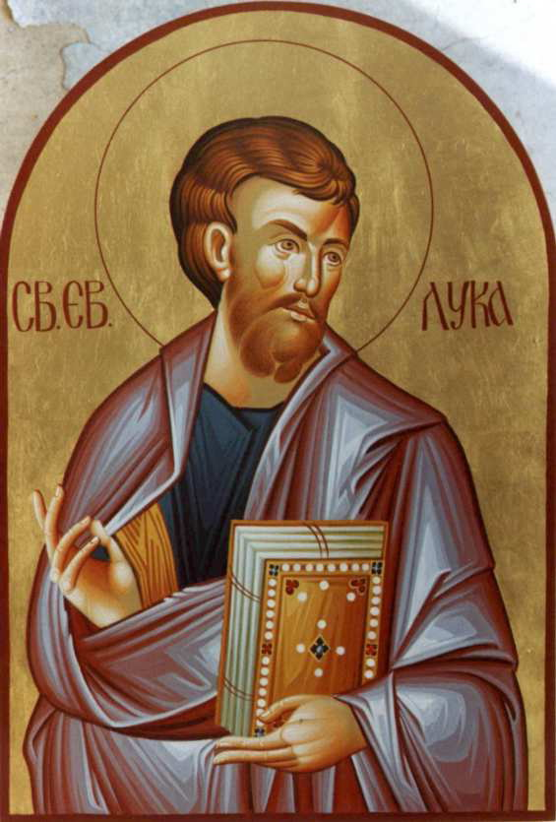
Henjin intom li għalissa bil-ġuħ, ħażin għalikom, intom l-għonja. Lq 6, 17.20-26
Qari
mill-Evanġelju skont San Luqa

Slide 24
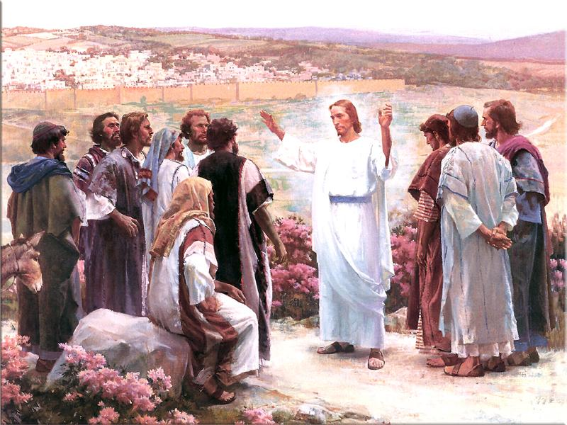
F’dak iż-żmien, Ġesù niżel mat-Tnax u waqaf f’wita, flimkien ma’ kotra kbira ta’ dixxipli,
u folla kbira ta’ nies minn kull naħa tal-Lhudija u Ġerusalemm u mix-xtajta ta’ Tir u Sidon.

Slide 25
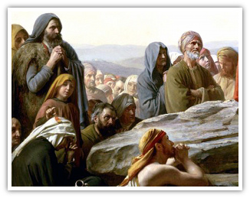
Ġesù rafa’ għajnejh lejn id-dixxipli tiegħu u qal: «Henjin intom il-foqra, għax tagħkom hija s-Saltna ta’ Alla.

Slide 26
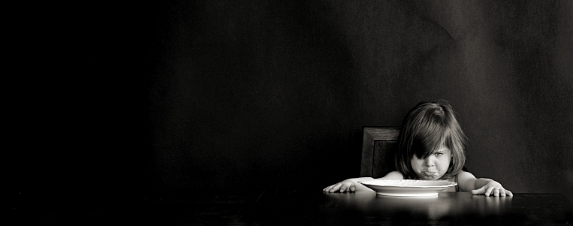
Henjin intom li għalissa bil-ġuħ, għax għad tkunu mxebbgħin.

Slide 27
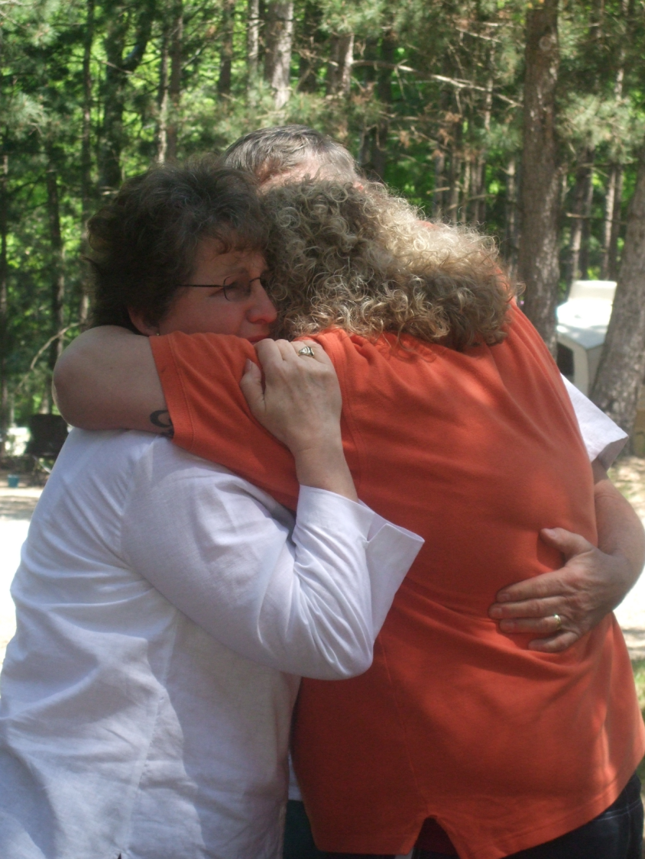
Henjin intom li għalissa tibku, għax għad tithennew.

Slide 28
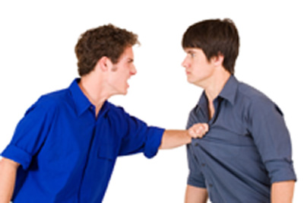
Henjin intom meta minħabba Bin il-bniedem in-nies jobogħdukom, jaqtgħukom minn magħhom, jgħajrukom u jwarrbu isimkom bħallikieku kien xi ħaġa ħażina.

Slide 29
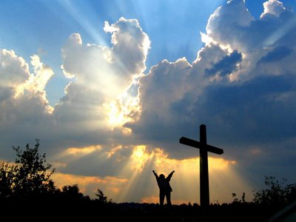
Dakinhar li jiġrilkom hekk, ifirħu u aqbżu bil-ferħ, għax araw, ħlaskom kbir ikun fis-sema. L-istess għamlu missirijiethom lill-profeti.

Slide 30
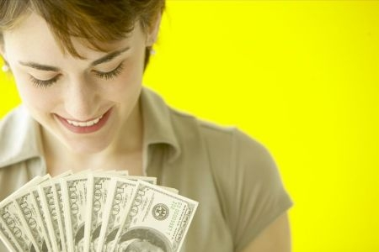
Imma ħażin għalikom, intom l-għonja, għax il-faraġ tagħkom ħadtuh. Ħażin għalikom intom li għalissa mxebbgħin, għax għad tkunu bil-ġuħ.

Slide 31
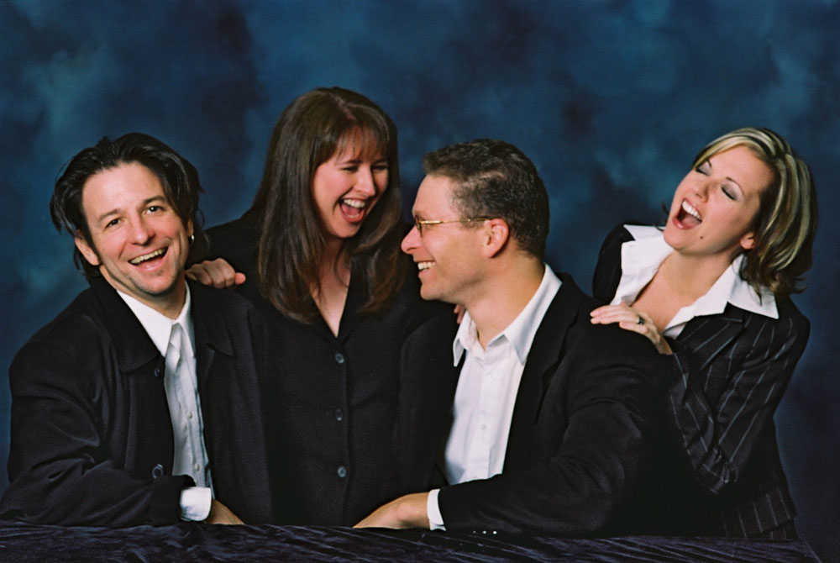
Ħażin għalikom intom li għalissa tidħku,
għax għad tnewħu u tibku.

Slide 32
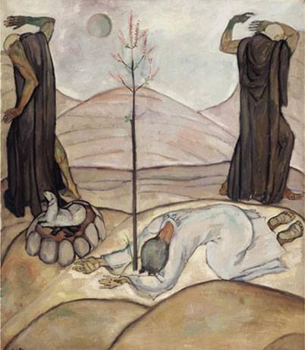
Ħażin għalikom meta kulħadd isemmikom fil-ġid. Għax l-istess għamlu missirijiethom lill-profeti foloz!»

Slide 33
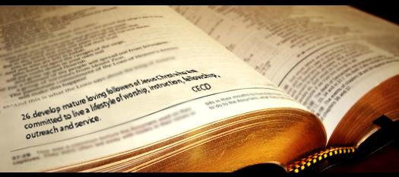
Il-Kelma tal-Mulej
Tifħir lilek Kristu

